Slide 1
MAREA LUPTĂ
Studiul 2 pentru 8 octombrie 2016

Slide 2
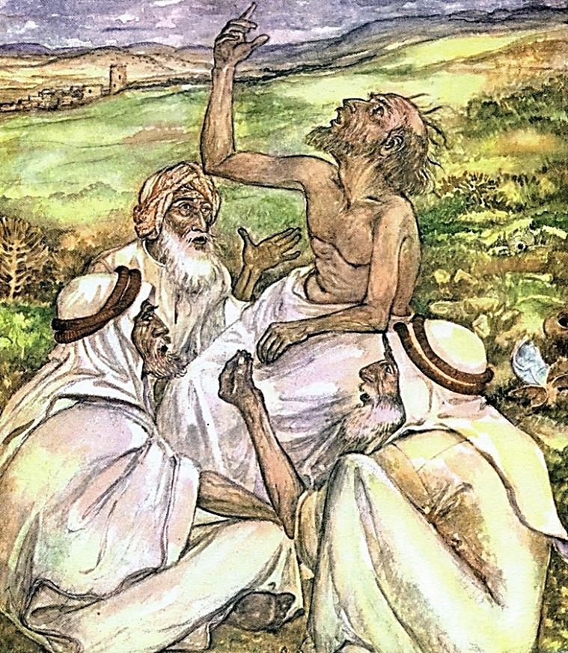
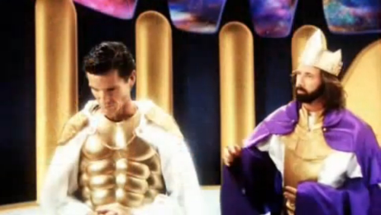
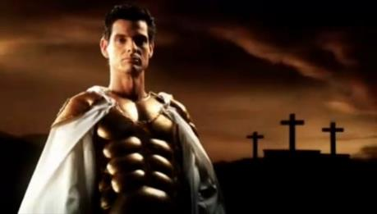
Marea luptă dintre Hristos și Satana, pe care o putem observa în întreaga Biblie, este prezentată într-o formă specială în cartea lui Iov.
Marea Luptă.
Începutul conflictului.
Conflictul pe pământ.
Conflictul în povestea lui Iov.
Un mic cer pe Pământ.
Conflictul în cer.
Finalul luptei.

Slide 3
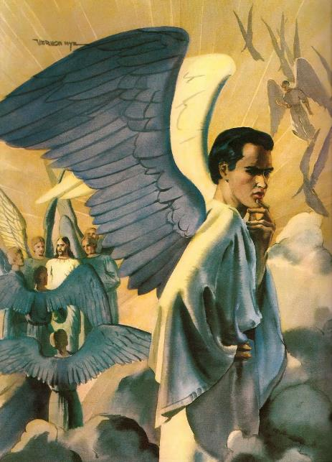
ÎNCEPUTUL CONFLICTULUI
«Şi Satana a răspuns Domnului: „Oare degeaba se teme Iov de Dumnezeu?» (Iov 1:9)
Cartea lui Iov îl prezintă pe Satana punând în discuție deciziile lui Dumnezeu. Cine este acest personaj care îndrăznește să Îl critice pe Dumnezeu? Isaia 14:12-14; Ezechiel 28:12-16.
Inexplicabil, o ființă perfectă s-a mândrit cu perfecțiunea sa. Vanitatea sa a ajuns la extrema de a dori să se pună în locul lui Dumnezeu. Pavel numește aceasta «taina fărădelegii» (2 Tesaloniceni 2:7).
Orgoliul și vanitatea sunt păcate de care trebuie să ne ferim în mod special, astfel nu vom cădea «în osânda Diavolului», disprețuind Legea lui Dumnezeu așa cum a făcut Satana (1 Timotei 3:6).

Slide 4
E.G.W. (Tragedia veacurilor, pag. 470)
«Este cu neputință să explicăm originea păcatului, pentru a da un motiv existenței lui. Cu toate acestea, se pot înțelege suficient atât originea lui, cât și măsurile luate cu privire la soarta finală a păcatului, măsuri care descoperă pe deplin dreptatea și mila lui Dumnezeu în toate procedeele Sale cu păcatul. Nimic nu este mai clar explicat în Scripturi decât că Dumnezeu n-a fost în nici o privință răspunzător de apariția păcatului; că n-a fost o retragere arbitrară a harului divin, nici o lipsă în conducerea divină, care să dea ocazie la apariția răzvrătirii. Păcatul este un intrus, pentru a cărui existență nu se poate da nici o explicație. El este tainic, de neexplicat; a-l scuza înseamnă a-l apăra. Dacă s-ar putea găsi o scuză pentru el sau vreo cauză a existenței lui, ar înceta să mai fie păcat.»

Slide 5
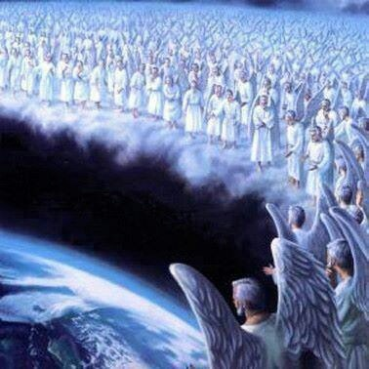
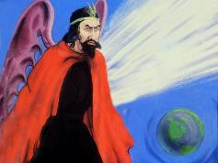
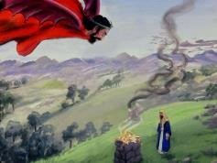
CONFLICTUL PE PĂMÂNT
«Domnul a zis Satanei: „Iată, îţi dau pe mână tot ce are, numai asupra lui să nu întinzi mâna.“ Şi Satana a plecat dinaintea Domnului.» (Iov 1:12)
În cartea lui Iov putem vedea relația dintre Conflictul de pe pământ și cel din cer:
Există o dimensiune reală, mai departe de ceea ce putem vedea, și este locuită de Dumnezeu și de ființe cerești reale (care nu sunt Dumnezei).
Viața terenală și cea cerească sunt interconectate, așadar, ceea ce se întâmplă pe Pământ poate fi văzut de ființele cerești.
Există un Conflict moral în cer, care afectează ceea ce se întâmplă în lumea noastră.

Slide 6
CONFLICTUL PE PĂMÂNT
«Domnul a zis Satanei: „Iată, îţi dau pe mână tot ce are, numai asupra lui să nu întinzi mâna.“ Şi Satana a plecat dinaintea Domnului.» (Iov 1:12)
Conflictul prezentat de Iov poate fi prezentat de-a lungul întregii Biblii, de la Eden și până în zilele noastre.
Geneza 3:1-4
Satana o ispitește pe Eva și aduce păcatul pe pământ.
Zaharia 3:2
De atunci, Satana ne acuză înaintea lui Dumnezeu pentru păcatele pe care le comitem.
Matei 4:1
Isus însuși a avut de a face cu păcatul și ispita.

Slide 7
CONFLICTUL PE PĂMÂNT
«Domnul a zis Satanei: „Iată, îţi dau pe mână tot ce are, numai asupra lui să nu întinzi mâna.“ Şi Satana a plecat dinaintea Domnului.» (Iov 1:12)
Conflictul prezentat de Iov poate fi prezentat de-a lungul întregii Biblii, de la Eden și până în zilele noastre.
1 Ioan 3:8
Apocalipsa 12:9
Satana urăște rămășița lui Dumnezeu și o atacă cu mare furie.
1 Petru 5:8
Păcatul ne aduce la mila diavolului, dar Isus a venit să ne elibereze.
Satana continuă să ne ispitească, lovindu-ne în fiecare clipă pentru a ne face să cădem.

Slide 8
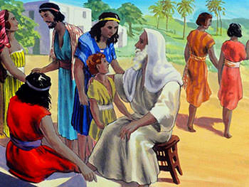
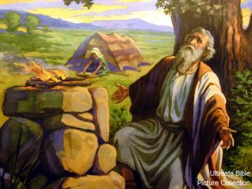
UN MIC CER PE PĂMÂNT
«Era în ţara Uţ un om care se numea Iov. Şi omul acesta era fără prihană şi curat la suflet. El se temea de Dumnezeu, şi se abătea de la rău.» (Iov 1:1)
Tabloul în care Biblia îl prezintă pe Iov este cel al unui om bogat, fidel și integru care trăia o viață pașnică și era înconjurat de binecuvântări din abundanță.
Totuși, în Iov 1:4-5 îl vedem pe Iov îngrijorat de problema păcatului. S-au purtat cuviincios copiii săi în timp ce erau departe de influența lui?
Conștient de această realitate, își punea copiii în mâna lui Dumnezeu pentru ca El să se îngrijească de mântuirea lor.
Chiar și cea mai bună relație pe care o putem avea cu Dumnezeu pe acest pământ nu ne scutește de problema păcatului. Nu suntem doar vânați de ispititor, ci trebuie să trăim zi de zi cu consecințele periculoase ale răului.

Slide 9
CONFLICTUL ÎN CER
«Fiii lui Dumnezeu au venit într-o zi de s-au înfăţişat înaintea Domnului. Şi a venit şi Satana în mijlocul lor.» (Iov 1:6)
În contrast cu scena pașnică a lui Iov de pe pământ, Iov 1:1-4, versetele 6 la12 ne prezintă o discuție aprigă între ființe cerești.
Satana prezintă înaintea Regelui universului egoismul ca sursă a tuturor serviciilor lui Dumnezeu. Conform acestui fapt, Dumnezeu are nevoie să își binecuvânteze copiii pentru ca ei să îi slujească (acesta este, după Satana, singura motivație ca cineva să dorească să păstreze legea Sa). Dumnezeu tratează păcatul cu răbdare. Provocarea lansată Satanei este o demonstrație a încrederii pe care Dumnezeu o are în copiii săi când aceștia se agață de Mântuitor.

Slide 10
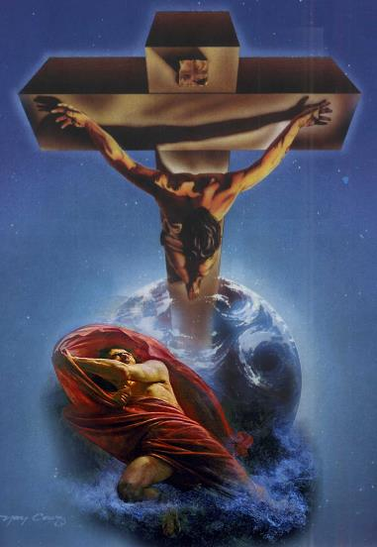
SFÂRȘITUL CONFLICTULUI
«Astfel dar, deoarece copiii sunt părtaşi sângelui şi cărnii, tot aşa şi El însuş a fost deopotrivă părtaş la ele, pentruca, prin moarte, să nimicească pe cel ce are puterea morţii, adică pe diavolul» (Evrei 2:14)
După cele două intervenții ale Satanei înaintea lui Dumnezeu și a răului pe care i l-a cauzat lui Iov, copiilor lui și bunurilor lui, diavolul dispare din scenă.
Începând din acest moment, Dumnezeu este centrul exclusiv al cărții. Satana doar creează probleme, Dumnezeu este singurul care are soluții definitive.
Dar pentru a ști cum poate Dumnezeu să rezolve problema păcatului, trebuie să Îl lăsăm pe Iov și să mergem la povestea lui Isus.
Numai iubirea poate învinge răul. Iar demonstrația maximă a iubirii este faptul că Dumnezeu însuși, în persoana lui Isus, a murit în locul păcătosului.
După calvar, destinul Satanei este sigilat.

Slide 11
E.G.W. (Mărturii pentru biserică, vol 3, pag. 372)
«Isus a plătit un preţ infinit pentru răscumpărarea lumii, iar neamul omenesc a fost dat în mâinile Sale; a devenit proprietatea Sa. El şi-a jertfit onoarea, bogăţiile şi căminul slăvit din curţile regale şi a devenit fiul lui Iosif şi al Mariei… Hristos a intrat în locul omului pe teritoriul lui Satana pentru a-l birui, întrucât a văzut că omul nu poate birui pentru el însuşi. Hristos a pregătit calea pentru răscumpărarea omului prin propria Sa viaţă de suferinţă, de tăgăduire şi sacrificiu de sine, prin umilinţa şi, în final, moartea Sa. Hristos a adus omului ajutor, pentru ca acesta, urmând exemplul Lui, să poată birui pentru el însuşi, aşa cum Hristos a biruit pentru el.»

